Slide 1
Выполнила группа И-25

Slide 2
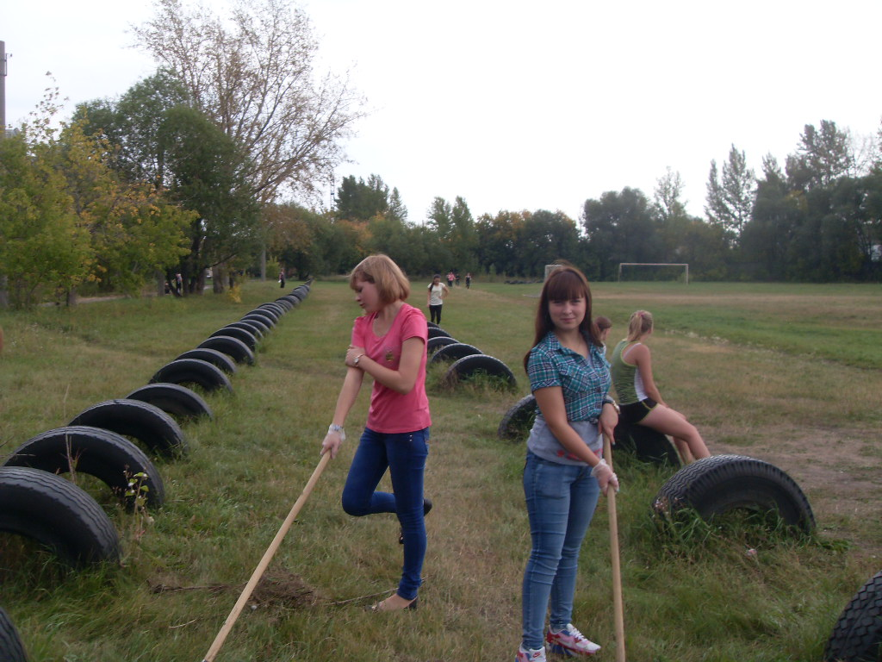
На уборку мы идём, грязь и мусор уберём. Солнце светит очень ярко, от работы стало жарко.

Slide 3
Лихо трудится народ, вытирает только пот. Я метлу себе искала, под одежду подбирала. Чтоб по цвету подошла, я зелёную нашла. Ей мету и не ленюсь, добросовестно тружусь. Вот и чистота у нас, просто радуется глаз.

Slide 4
Ты представь себе на миг, Как бы жили мы без книг? Что бы делал ученик, Если не было бы книг.

Slide 5
Все, что создано умом, Все, к чему душа стремится, Как янтарь на дне морском, В книгах бережно хранится.

Slide 6
Сергиенко Валентина Ивановна 15.07.1945 г.р.

Slide 7
В мире слов разнообразных, Что блестят, горят и жгут, — Золотых, стальных, алмазных, — Нет священней слова: «труд»!

Slide 8
Кто на свете самый главный, Самый добрый, самый славный? Кто он? Как его зовут? Ну, конечно, Это труд!

Slide 9
Гончарова Александра Георгиевна 10.08.1930 г.р.

Slide 10
Немного о семье . . .

Slide 11
Окна-символы, окна-знаки, Окна сложные, как Зодиаки, Окна трудные, будто текст, Где достаточно тёмных мест…

Slide 12
Чтобы дом спасти от пыли Мы мели, трясли и мыли. Так трудились, так старались, Не гуляли - убирались.

Slide 13
Пусть не будет места в нем Темноте и грусти, Сотня солнечных лучей Пусть сияет в люстре.

Slide 14
Тили-тили, трали-вали, Тряпки мы в ведре купали И возили по квартире Как свои автомобили.

Slide 15
Мы не ели ,мы не пили ванну губкой пенной мыли, совершаем мы с утра только добрые дела

Slide 16
В стороне я не стою тряпку тоже я беру . . .

Slide 17
Фотография на память

Slide 18
Как бы жизнь не летела-
Дней своих не жалей,
Делай доброе дело
Ради счастья людей.
Чтобы сердце горело,
А не тлело во мгле
Делай доброе дело-
Тем живём на земле.

